Slide 1

Inducción:
Gestión de la Calidad
Angela Patricia Macías Rodríguez
Enfermera, Especialista en Gerencia de la Calidad y Auditoria en Salud
Profesional Universitaria area de la Salud
Lider de Gestión de la Calidad

Slide 2

¿Qué es el Proceso de Gestión de la Calidad?
El proceso de Gestión de la Calidad, se refiere al desarrollo de cada uno de los componentes del Sistema Obligatorio de Garantía de la Calidad en Salud-SOGCS, implementados en la institución para asegurar que los servicios de salud se proporcionen de manera efectiva, segura, oportuna, humanizada y centrada en el usuario.

Slide 3

COMPONENTES DEL SOGCS
Parte 5, Titulo 1, Capitulo 1 del Decreto 780 de 2016:

Slide 4

Sistema Único de Habilitación-SUH
Es el conjunto de normas, requisitos y procedimientos donde se establece, registra, verifica y controla el cumplimiento de las condiciones básicas de capacidad tecnológica y científica, de suficiencia patrimonial y financiera y de capacidad técnico administrativa.
Busca dar seguridad a los usuarios frente a los potenciales riesgos asociados a la prestación de servicios y son de obligatorio cumplimiento para IPS.

Slide 5
Cual es el objetivo principal del Sistema Único de Habilitación (SUH)?
Garantizar que los servicios de salud cumplan con los estándares mínimos de calidad.
Cuando una IPS no cumple con los requisitos del Sistema Único de Habilitación, el organismo de control como son las SSD o SUPERSALUD puede suspender temporalmente la habilitación hasta que cumpla o cerrar el servicio.

Slide 6
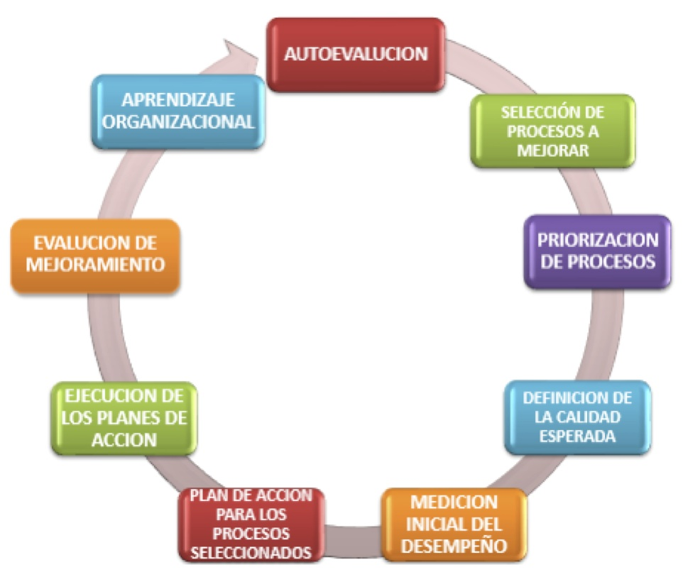
Programa de Auditoría para el mejoramiento de la calidad- PAMEC
RUTA CRITICA DEL PAMEC
CICLO PHVA
Es el mecanismo sistemático y continuo de evaluación y mejoramiento de la calidad observada respecto de la calidad esperada de la atención de salud que reciben los usuarios.

Slide 7
Cuál es el objetivo principal del PAMEC
Mejorar la calidad de la atención en salud mediante auditorías y acciones de mejora.
Las entidades responsables de implementar el PAMEC, son todas las IPS, ya que es un programa interno que busca mejorar la calidad de los servicios de salud ofrecidos.
El Plan de Mejoramiento de la Calidad, es un documento fundamental para guiar las acciones del PAMEC, estableciendo objetivos, indicadores y acciones específicas para mejorar la calidad de la atención.

Slide 8
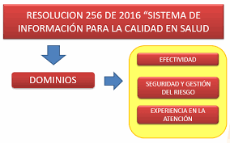
Sistema de Información para la Calidad
​Realizar el seguimiento y evaluación de la gestión de la calidad de la atención en salud en el Sistema Obligatorio de Garantía de Calidad de la Atención en Salud. (Indicadores).
Brindar información a los usuarios para elegir libremente con base a la calidad de los servicios, de manera que puedan tomar decisiones informadas en el momento de ejercer los derechos.

Slide 9

Sistema Único de Acreditación- SUA
Conjunto de procesos, procedimientos y herramientas de implementación voluntaria y periódica y deben comprobar el cumplimiento gradual de niveles de calidad superiores para la atención en salud.
El objetivo principal es fomentar la excelencia y la mejora continua en la prestación de servicios de salud, más allá de los estándares mínimos de habilitación.

Slide 10

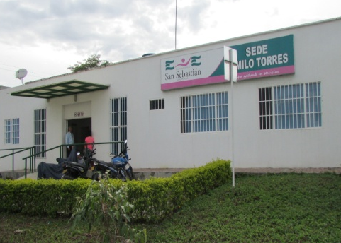
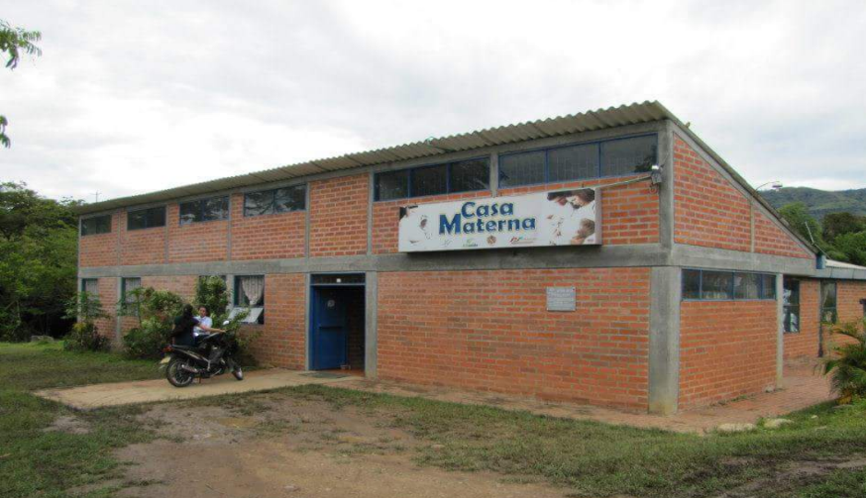

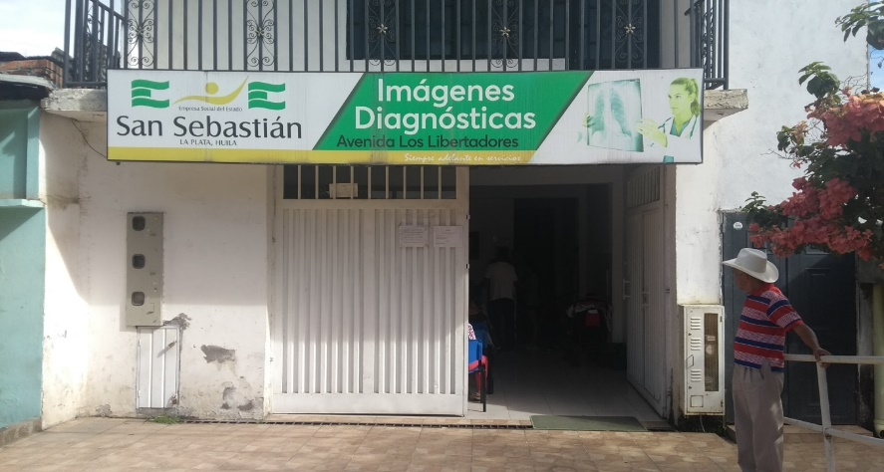

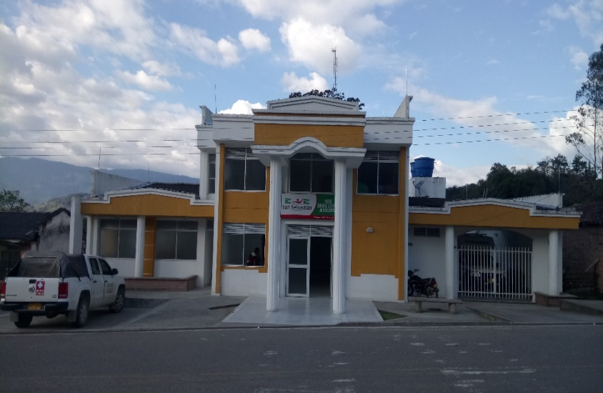
NUESTRA INSTITUCIÓN:
UBA PRINCIPAL
UBA CAMILO TORRES
UBA LAS AMERICAS
UBA IMÁGENES DIAGNOSTICAS
UBA BELÉN
UBA SANTA LETICIA MOSCOPAN

Slide 11

PARA LA ESE SAN SEBASTIAN… Los usuarios son nuestra razón de ser como institución de salud….
Lo importante es brindar la atención al usuario como nos gustaría que a nosotros nos atendieran…. A eso se le llama Prestación de Servicios de Salud HUMANIZADOS

